Slide 1

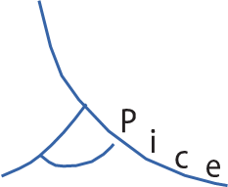
CENTRO APICE
Centro clinico specialistico per il sostegno psicoterapeutico agli individui e alle organizzazioni
Modulo 1
Roma 2-3 ottobre 2024

Slide 2
Percorso formativo per il potenziamento delle capacità manageriali dei partecipanti (CISL FP)
Modulo 1: Lo sviluppo personale e professionale
Modulo 2: L’ampliamento della conoscenza del contesto
Modulo 3: Project management
Modulo 4: La motivazione verso gli obiettivi
Modulo 5: La responsabilità
Modulo 6: Problem solving
Modulo 7: La gestione del gruppo
Modulo 8: La leadership

Slide 3
Empowerment
L'empowerment si configura come il processo attraverso il quale individui o gruppi acquisiscono maggiore controllo, autonomia e capacità decisionale nella propria vita o nel proprio ambiente di lavoro.
Nell'ambito del lavoro, l'empowerment implica dare al personale l’autonomia, le risorse e le competenze necessarie per prendere decisioni informate, affrontare sfide e contribuire attivamente agli obiettivi aziendali. Questo approccio può portare a una maggiore motivazione, soddisfazione e produttività.

Slide 4
In sintesi, l'empowerment è un processo che mira a promuovere la capacità e la fiducia degli individui o dei gruppi, affinché possano raggiungere i propri obiettivi e contribuire in modo significativo alla propria comunità o organizzazione.

Slide 5
Le 3 dimensioni
1. Cognitiva
2. Emotiva
3. Comportamentale
Una lettura della realtà nelle tre dimensioni cognitiva, emotiva e comportamentale è fondamentale per diversi motivi, poiché queste dimensioni sono interconnesse e influenzano il nostro modo di percepire il mondo, di interagire con gli altri e di prendere decisioni.

Slide 6
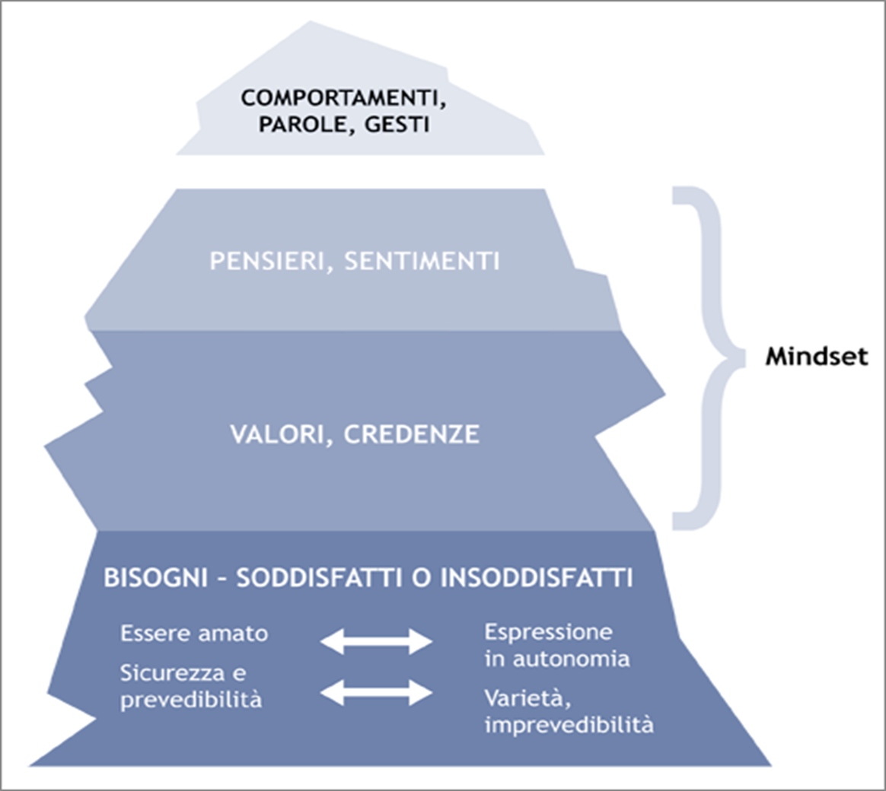

Slide 7
1. Dimensione Cognitiva: Comprendere come i nostri pensieri e le nostre convinzioni influenzano la nostra percezione della realtà è essenziale. La dimensione cognitiva ci permette di analizzare e interpretare le informazioni che riceviamo, aiutandoci a sviluppare una visione critica e ad evitare distorsioni cognitive. Una buona lettura cognitiva ci permette di valutare situazioni e problemi in modo razionale e informato.
2. Dimensione Emotiva: Le emozioni giocano un ruolo chiave nel modo in cui reagiamo agli eventi e nel modo in cui ci relazioniamo con gli altri. Un’adeguata comprensione delle emozioni aiuta a riconoscere le proprie reazioni e quelle altrui, promuovendo l’empatia e la comunicazione efficace. Questo è particolarmente importante nelle relazioni interpersonali, dove le emozioni possono influenzare profondamente le interazioni.
3. Dimensione Comportamentale: Le nostre azioni sono spesso il risultato delle interazioni tra i nostri pensieri e sentimenti. Comprendere questa dinamica ci consente di osservare e modificare i nostri comportamenti, migliorando le nostre relazioni e la nostra qualità di vita. Una lettura comportamentale ci aiuta anche a riconoscere i modelli di comportamento disfunzionali e a sviluppare strategie per affrontarli.

Slide 8
Integrazione delle Tre Dimensioni
L’integrazione di queste tre dimensioni ci consente di avere una visione olistica delle esperienze umane. Ad esempio, un conflitto interpersonale può essere esplorato analizzando le convinzioni (dimensione cognitiva) che ciascuna persona porta alla situazione, le emozioni (dimensione emotiva) che queste convinzioni suscitano e i comportamenti (dimensione comportamentale) che ne derivano.
In questo modo, una lettura della realtà che abbraccia tutte e tre le dimensioni favorisce una maggiore consapevolezza di sé, una migliore gestione delle emozioni e un comportamento più mirato e costruttivo. Questo approccio olistico è indispensabile non solo per il benessere individuale, ma anche per costruire relazioni sane e promuovere una società più empatica e comprensiva.

Slide 9
Le emozioni
Se ci affidiamo alle parole di un dizionario di psicologia, l’emozione viene descritta come: “una reazione affettiva intensa con insorgenza acuta e di breve durata determinata da uno stimolo ambientale”. La sua comparsa provoca modificazioni a livello vegetativo, somatico e psichico, modificazioni così schematizzabili:
Le reazioni fisiologiche a una situazione emozionante investono sia le funzioni vegetative come la circolazione, la respirazione, la digestione, la secrezione, sia le funzioni motorie, tramite l’ipertensione muscolare, sia le sensorie con vari disturbi alla vista e all’udito.
Le reazioni espressive riguardano la mimica facciale, la postura del corpo, le abituali forme di comunicazione. Ad esempio un sorriso e una postura eretta di solito indicano una situazione di felicità o fiducia, mentre una faccia corrucciata e una postura “cascante” ci dicono che la persona si sente triste o depressa.
Le reazioni psicologiche, si manifestano come riduzione di controllo di sé, difficoltà ad articolare logicamente azioni e riflessioni, diminuzione della capacità di “metodo e di critica”.

Slide 10
Atteggiamenti e comportamenti
In psicologia, "atteggiamenti" e "comportamenti" sono concetti distinti ma strettamente interconnessi. Ecco una panoramica delle loro differenze e dell'interazione tra di essi:
Differenze
1.Definizione:
- Atteggiamenti: Sono predisposizioni a rispondere in un certo modo a persone, oggetti o situazioni, e sono spesso composti da tre componenti: cognitiva (credenze e opinioni), affettiva (emozioni) e comportamentale (tendenze a comportarsi in un certo modo).
Comportamenti: Si riferiscono alle azioni osservabili degli individui, cioè a come una persona agisce in una situazione specifica.
2.Misurabilità:
Gli atteggiamenti sono spesso misurati attraverso questionari e scale psicometriche, poiché non sono direttamente osservabili. I ricercatori fanno inferenze sugli atteggiamenti in base alle risposte fornite.
I comportamenti, al contrario, sono misurati attraverso osservazioni dirette o report oggettivi delle azioni di un individuo.

Slide 11
3.Stabilità e cambiamento:
-Gli atteggiamenti tendono a essere più stabili nel tempo, anche se possono cambiare in risposta a nuove informazioni o esperienze.
-I comportamenti possono variare più facilmente in base a fattori situazionali, contesti e alle influenze ambientali.

Slide 12
Interazione tra atteggiamenti e comportamenti
1. Discrepanza tra atteggiamenti e comportamenti: È possibile che ci sia una incoerenza tra atteggiamenti e comportamenti. Ad esempio, una persona potrebbe avere un atteggiamento positivo nei confronti di uno stile di vita sano, ma non seguire effettivamente comportamenti salutari. Questa discrepanza può essere influenzata da fattori come la pressione sociale, le abitudini consolidate o la mancanza di motivazione.
2. Modificazione degli atteggiamenti attraverso il comportamento: Esiste anche una relazione inversa, secondo la quale i comportamenti possono influenzare gli atteggiamenti. Ad esempio, una persona che inizia a praticare regolarmente esercizio fisico potrebbe sviluppare atteggiamenti più positivi nei confronti dell'attività fisica.
3. Ricerca della coerenza: Gli individui tendono a cercare coerenza tra i loro atteggiamenti e i loro comportamenti. Quando sperimentano una dissonanza (cioè un conflitto tra atteggiamento e comportamento), possono modificare uno dei due per ristabilire l'armonia.
In sintesi, gli atteggiamenti e i comportamenti sono interrelati e influenzano reciprocamente la condotta degli individui. La comprensione di questa interazione è fondamentale in campo psicologico, specialmente in ambiti come il cambiamento del comportamento e la psicologia sociale.

Slide 13
Fattori Predittivi
I fattori predittivi delle persone possono variare notevolmente a seconda del contesto in cui si applicano. Ecco alcuni ambiti e i relativi fattori predittivi:
1. Salute e Benessere
- Stile di vita: Alimentazione, attività fisica, consumo di alcol e tabacco.
- Genetica: Storia familiare di malattie.
- Ambiente: Esposizione a inquinanti, condizioni abitative.
- Fattori psicologici: Stress, salute mentale, resilienza.
2. Performance Accademica
- Motivazione: Livello di interesse e impegno nello studio.
- Background familiare: Supporto educativo ricevuto.
- Competenze di studio: Tecniche di apprendimento e organizzazione.
- Aspettative sociali: Influenza dei pari e della cultura.

Slide 14
3. Comportamento Sociale
-Tratti di personalità: Estroversione, apertura mentale, coscienziosità.
-Esperienze passate: Interazioni sociali e networking.
-Contesto socioeconomico: Stato economico e opportunità.
-Valori e credenze personali: Ideologie e visioni del mondo.
4. Prestazioni sul Lavoro
-Competenze e formazione: Livello di istruzione e abilità professionali.
-Esperienza lavorativa: Anni di lavoro e posizioni precedenti.
-Leadership e lavoro di squadra: Capacità di collaborare e guidare.
-Soddisfazione lavorativa: Motivazione e coinvolgimento sul lavoro.
Considerazioni Finali
I fattori predittivi possono interagire fra loro e variare in base alla situazione specifica. Inoltre, l'uso di dati statistici e l'analisi predittiva può aiutare a identificare e comprendere meglio questi fattori nei vari contesti. È importante monitorare e valutare periodicamente questi fattori per ottenere previsioni più accurate.

Slide 15
Le competenze trasversali
Abilità Interpersonali
Teamwork
Capacità comunicative
Capacità di ascolto
Gestione dei feedback
Affidabilità
Abilità di ricerca
Time management
Organizzazione
Flessibilità
Creatività
Intelligenza emotiva
Leadership

Slide 16
Capacità di analisi
Problem solving
Decision making
Positività
Rispetto ed empatia
Professionalità
Motivazione personale
Public speaking
Networking

Slide 17
La comunicazione efficace
Non conta ciò che trasmetto, conta ciò che l’altro riceve.
Infatti se lui non ha capito io non ho comunicato efficacemente.
Conosco ciò che ho trasmesso in base a come l’altro reagisce.
Infatti ho comunicato ciò che lui ha percepito.
Non è lui che non ha reagito bene, sono io che ho influenzato male.
Infatti l’obiettivo fallito è il mio non il suo.

Slide 18
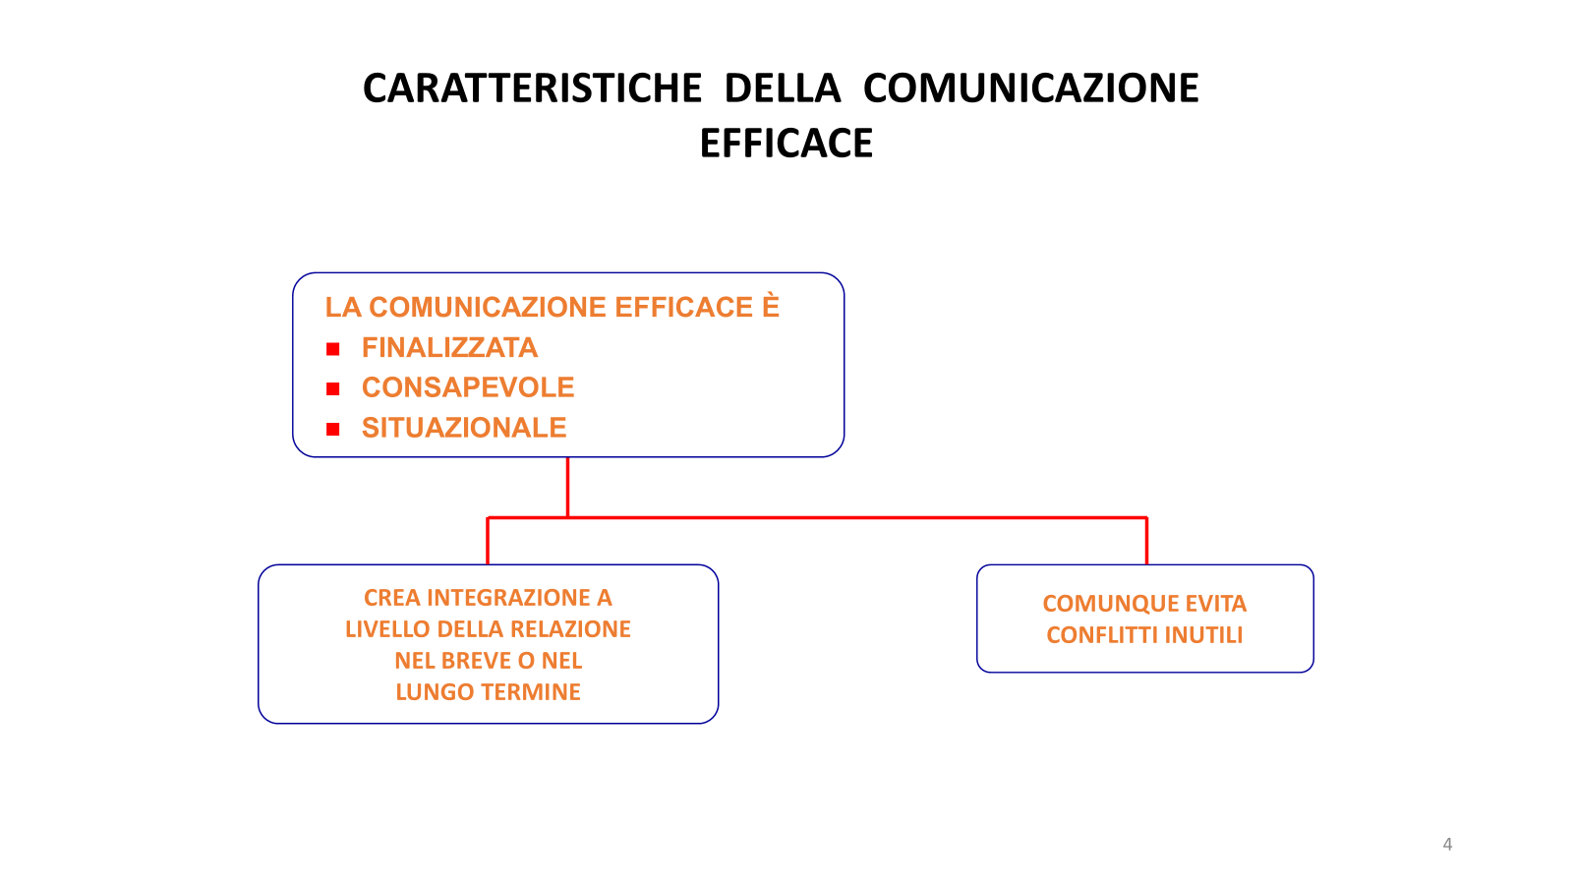

Slide 19
Le dimensioni della comunicazione
Cognitiva: qual è il mio obiettivo che vorrei ottenere nel comportamento dell’altro
Emotiva: come mi piacerebbe raggiungerlo attraverso il processo comunicativo
Comportamentale: quali sono le azioni che metto in atto e la coerenza comunicativa che esprimo

Slide 20
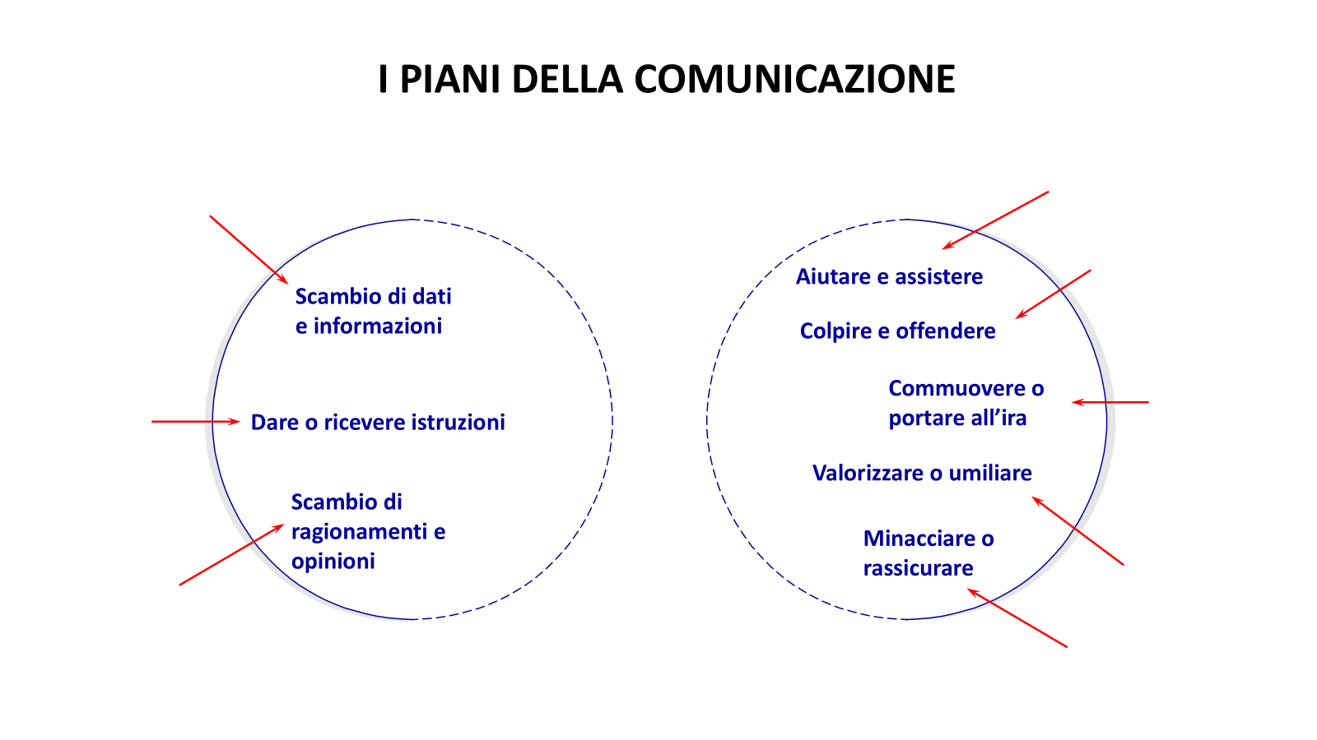

Slide 21
L’ascolto
L'ascolto può manifestarsi in diverse forme e livelli di coinvolgimento. Ci sono vari tipi di ascolto:
1. Ascolto attivo: Questo tipo di ascolto implica un pieno coinvolgimento e attenzione da parte dell'ascoltatore. È caratterizzato da segnali verbali e non verbali che indicano interesse, come annuire, fare domande di chiarimento e ripetere o riassumere quanto detto. L'ascoltatore attivo è presente e in grado di comprendere profondamente il messaggio del parlante.
2. Ascolto passivo: In questo caso, l'ascoltatore riceve le informazioni senza partecipare attivamente. Potrebbe sembrare presente, ma non fornisce feedback né dimostra un reale interesse. Spesso è distratto o non coinvolto nella conversazione.
3. Ascolto selettivo: L'ascoltatore presta attenzione solo a certe parti della conversazione, ignorando il resto. Questo può essere influenzato dalle proprie opinioni, esperienze pregresse o dall'interesse per specifici argomenti.
4. Ascolto empatico: Qui, l'ascoltatore si sforza di comprendere le emozioni e i sentimenti dell'altra persona. Questo tipo di ascolto è fondamentale in contesti come la terapia, dove comprendere profondamente l'esperienza dell’altro è essenziale.

Slide 22
5. Ascolto critico: In questo caso, l'ascoltatore valuta attentamente le informazioni ricevute per formulare un’opinione o un giudizio. Può includere l'analisi della logica e della validità degli argomenti presentati.
6. Ascolto superficiale: L'ascoltatore sembra prestare attenzione, ma in realtà non assorbe le informazioni. Questo tipo è spesso il risultato di distrazioni esterne o di un disinteresse per l'argomento.
7. Ascolto saltuario: Questo è un ascolto sporadico, in cui l'ascoltatore ascolta solo in alcune parti della conversazione mentre è concentrato su altre attività. Può risultare in fraintendimenti o nell'assenza di comprensione del messaggio completo.
Questi diversi stili di ascolto possono influenzare la comunicazione e le relazioni interpersonali. È importante adattare il proprio stile di ascolto in base alla situazione e alle esigenze dell'interlocutore per una comunicazione più efficace.

Slide 23
La persuasione
Ha una funzione fondamentale in vari ambiti della vita quotidiana, dalla comunicazione interpersonale alla pubblicità, dalla politica alle vendite. La persuasione non si limita a convincere qualcuno di una certa idea, ma si propone di influenzare il comportamento, le opinioni e le emozioni delle persone. Ecco alcune funzioni e contesti in cui la persuasione gioca un ruolo chiave:
Funzioni della persuasione
1. Convincere gli altri: La persuasione è spesso utilizzata per far adottare nuove idee, cambiamenti di comportamento o scelte specifiche.
2. Informare: Può servire anche a chiarire informazioni o a rendere più comprensibili concetti complessi.
3. Motivare: La persuasione è utilizzata per incoraggiare le persone a intraprendere azioni, raggiungere obiettivi o modificare abitudini.
4. Costruire relazioni: Attraverso il linguaggio persuasivo, si possono rafforzare le relazioni interpersonali e favorire un clima di fiducia.

Slide 24
Tecniche persuasive
Esistono diverse tecniche persuasive che possono essere impiegate in vari contesti:
1. Autorità: Le persone tendono ad essere più persuase quando l'informazione proviene da una figura autoritaria o esperta nel campo pertinente.
2. Reciprocità: La tendenza a restituire un favore. Offrire qualcosa gratuitamente può aumentare le probabilità che l'altra persona si senta in dovere di ricambiare.
3. Scarcity (scarsità): Sottolineare che un prodotto o un'opportunità è limitata nel tempo o nella quantità può spingere le persone a prendere decisioni più rapidamente.
4. Consistenza: Le persone tendono a mantenere coerenza nelle loro azioni e credenze. Una volta che si è fatta una piccola concessione, si è più propensi a fare passi più grandi.
5. Appeal emotivo: Le emozioni giocano un ruolo cruciale nella persuasione. Racconti toccanti o immagini emotive possono influenzare profondamente le decisioni.
6. Testimonianze: Usare storie di esperienze positive di altri può aumentare la credibilità e rendere la proposta più allettante.
7. Framing: Presentare un'informazione in un modo particolare può cambiarne la percezione. Ad esempio, dire che "il 90% dei clienti è soddisfatto" è spesso più persuasivo rispetto a dire "il 10% dei clienti è insoddisfatto."

Slide 25
Etica della persuasione
È importante considerare l'etica nell'uso delle tecniche persuasive. La persuasione può essere usata per fini positivi, come sensibilizzare su questioni sociali, ma anche in modo manipolativo per trarre vantaggio a spese degli altri. Essere trasparenti e rispettare l'autonomia degli individui è cruciale per mantenere un utilizzo etico della persuasione.
In sintesi, la persuasione è uno strumento potente e versatile, che se utilizzato con consapevolezza e responsabilità può portare a risultati positivi sia nelle relazioni personali che in contesti professionali.
La differenza tra "convincere" e "persuadere" è sottile ma significativa, e riguarda principalmente il modo in cui si raggiunge il risultato finale di far cambiare idea o comportamento a qualcuno.
1. Convincere: Implica l'uso di argomentazioni razionali, fatti e logica. Quando si convince qualcuno, si cerca di dimostrare la validità di un'idea o un'opinione attraverso prove e ragionamenti. Il focus è sulla logica e sulla ragione.
2. Persuadere: Ha una connotazione più ampia che include non solo elementi razionali, ma anche emotivi e psicologici. La persuasione può coinvolgere appelli emotivi, storie personali, o strategie comunicative che vanno oltre il semplice argomento logico. Il fine è quello di influenzare il comportamento o l'atteggiamento di una persona.
In sintesi, mentre "convincere" tende a focalizzarsi sull'aspetto logico e razionale del persuadere, "persuadere" può includere anche fattori emotivi o sociali per ottenere il consenso o il cambiamento desiderato.

Slide 26
Valori
1. Apprendimento continuo: coltivare la sete di conoscenza e la crescita personale e professionale (miglioramento costante).
2. Autonomia
3. Chiarezza dei ruoli
4. Coerenza
5. Collaborazione: lavorare insieme per raggiungere obiettivi comuni.
6. Comunicazioni efficaci
7. Condivisione dei progetti e delle idee
8. Crescita delle persone
9. Diversità: valorizzare e rispettare le diverse prospettive e background.
10. Eccellenza (fare il meglio possibile)
11. Empatia (sviluppare relazioni costruttive e autentiche)
12. Empowerment delle persone
13. Equità di opportunità
14. Flessibilità

Slide 27
15. Formazione continua
16. Imparzialità
17. Inclusione: creare un ambiente di lavoro aperto e accogliente per tutti.
18. Innovazione: sperimentare e abbracciare il cambiamento per guidare il
progresso.
19. Integrità: agire sempre in modo onesto ed etico, sia internamente che
esternamente. (Onestà)
20. Intraprendenza: promuovere un approccio proattivo e orientato ai risultati (spirito d’iniziativa).

Slide 28
21. Lavoro di squadra
22. Leadership riconosciuta
23. Lealtà
24. Orientamento ai risultati
25. Orientamento al cambiamento
26. Orientamento al feedback: confronto in un’ottica di miglioramento
27. Orientamento al Rischio
28. Orientamento al servizio
29. Professionalità
30. Qualità del lavoro e dell’ambiente

Slide 29
31. Responsabilità: comprendere e gestire in modo compatibile con il contesto le
proprie azioni.
32. Riconoscimento del merito
33. Riservatezza
34. Risoluzione dei problemi
35. Rispetto reciproco
36. Senso di appartenenza: unione e condivisione
37. Senso di Fiducia
38. Sicurezza sul lavoro
39. Sinergia tra le persone
40. Soddisfazione del personale
41. Sostenibilità: prendersi cura delle risorse e dell’ambiente a lungo termine.
42. Spirito imprenditoriale
43. Sviluppo e integrazione tecnologica
44. Trasparenza: essere aperti, onesti e comunicativi nelle interazioni.
45. Valorizzazione del talento e delle competenze

